Slide 1
Python 進階程式設計
張家瑋 博士
助理教授
國立臺中科技大學資訊工程系

Slide 2
Python 是大量使用物件導向概念的語言

Slide 3
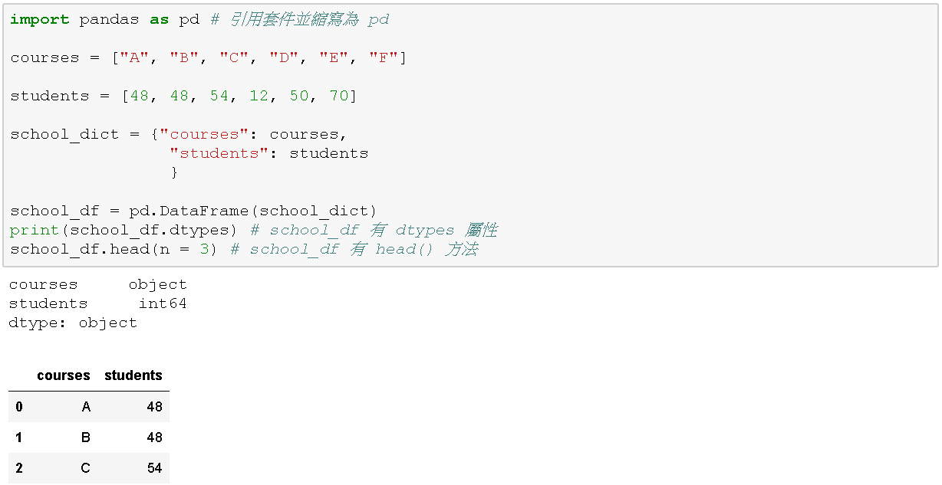
從 Data Frame 了解屬性與方法

Slide 4
大綱
程序導向與物件導向
Python的物件導向
建立類
Self的重要性
理解建構函式
通過type類建立物件
_new_ 和 _init 的區別
類變數和例項變數

Slide 5
程序導向與物件導向
程序導向的程式設計把函式作為程式的基本單元。程式設計時，編寫一組一組的函式，然後一步一步按照順序的執行各個函式。通常為了簡化程式，將大塊函式通過切割成小塊函式來降低系統的複雜度。
物件導向(Object-oriented programming, OOP)的程式設計把物件作為程式的基本單元，以物件概念設計程式時，每個物件都可以接收其他物件發過來的訊息，並處理這些訊息，計算機程式的執行就是一系列訊息在各個物件之間傳遞，各個物件呼叫相關的方法。

Slide 6
Python的物件導向
OOP程式設計是利用“類”和“物件”來建立各種模型來實現對真實世界的描述，使用物件導向程式設計的原因一方面是因為它可以使程式的維護和擴充套件變得更簡單，並且可以大大提高程式開發效率 ，另外，基於物件導向的程式可以使它人更加容易理解你的程式碼邏輯，從而使團隊開發變得更容易。
物件導向的幾大核心特性
Class 類：一個類指相同事物相同特徵提取，把相同的屬性方法提煉出來定義在類中
Object 物件：一個物件是類的例項，物件是具體的，類是抽象
封裝：對外部世界隱藏物件的工作細節
繼承：一個子類繼承基類的欄位和方法
多型：對不同類的物件使用同樣的操作

Slide 7
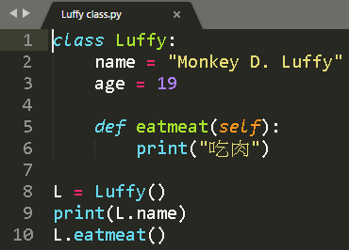
建立類
Python中使用 class 關鍵字修飾類，類名一般採用首字母大寫，小闊號裡面表示繼承，所有類最後都繼承自object。
在類中我們可以定義屬性和方法，注意這個地方有一個叫法問題，方法其實和之前寫的函式一樣，但是在類中定義的稱為方法，兩個的區別在呼叫的時候，方法需要特定的物件，而函式不需要。
*在類中定義方法的要求，就是第一個引數必須時self *

Slide 8
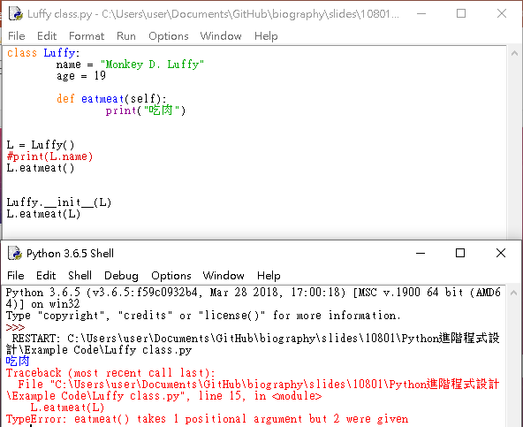
SELF 的重要性
不僅是__init__需要self作為第一個引數，類中定義的所有方法都需要。
類程式碼設計為在所有物件例項間共享，self可以幫助標示要處理哪個物件例項的資料。

Slide 9
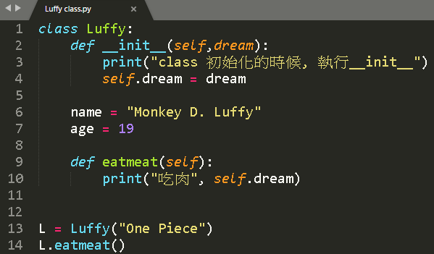
理解建構函式
__init__()方法是一個特殊的方法，在物件例項化的時候呼叫（init表示初始化的意思，是initialization的簡寫）注意前後兩個下劃線不可以省略，這個方法也叫構造方法。
在定義類的時候，如果沒有顯示定義一個__init__()方法，程式預設呼叫一個無參數的__init__()方法，但是要注意，一個類中只定義一個建構函式，編寫多個例項化的時候會呼叫最後一個。

Slide 10
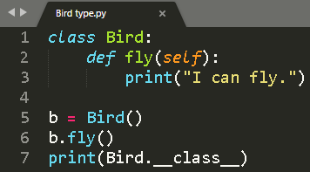
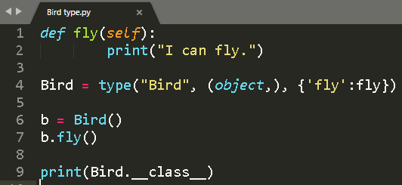
通過type類建立物件

Slide 11
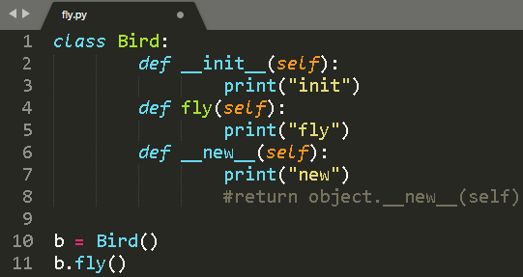
__new__和__init__區別
new 用來建立例項，在返回的例項上執行__init__，如果不返回例項那麼__init__將不會執行
init 用來初始化例項，設定屬性什麼的

Slide 12
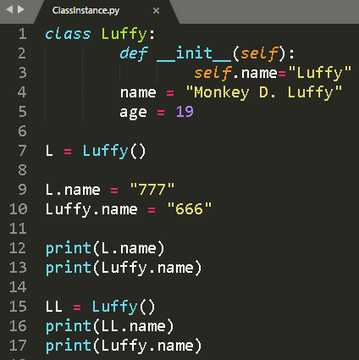
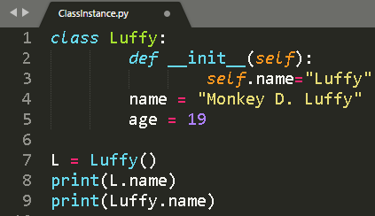
類變數和例項變數

Slide 13
Go through examples

Slide 14
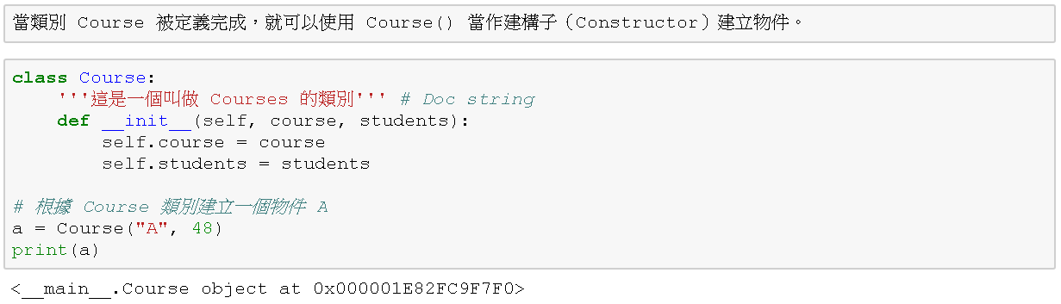
根據類別建立物件(Object)

Slide 15
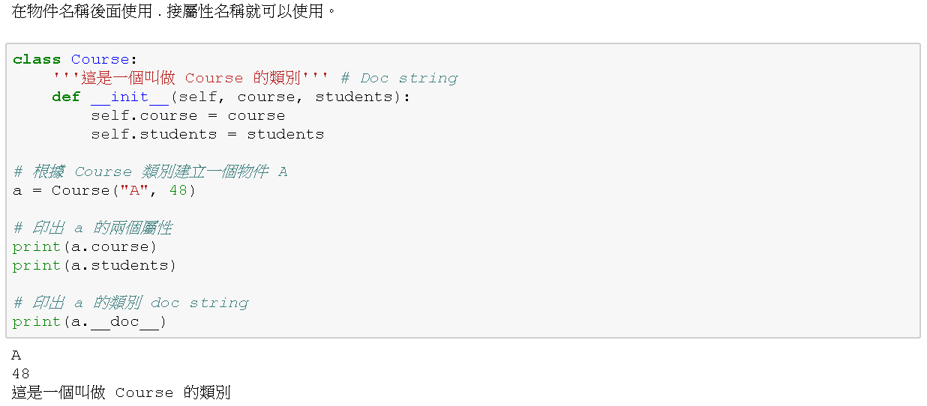
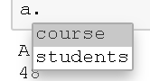
使用物件的屬性(ATTRIBUTE)
Tab

Slide 16
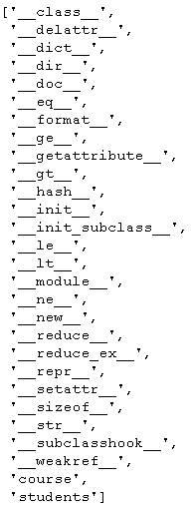
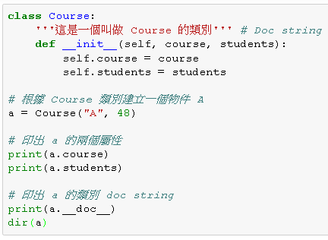
使用物件的屬性(ATTRIBUTE)

Slide 17
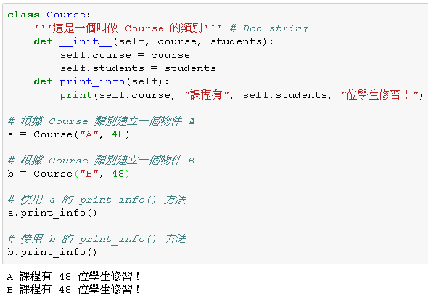
定義方法（Method）

Slide 18
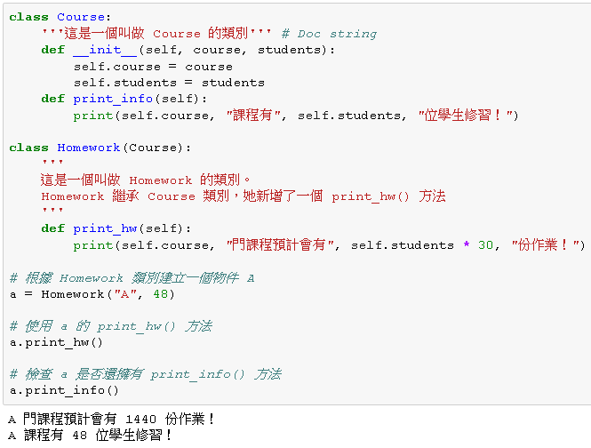
繼承（Inheritance）

Slide 19
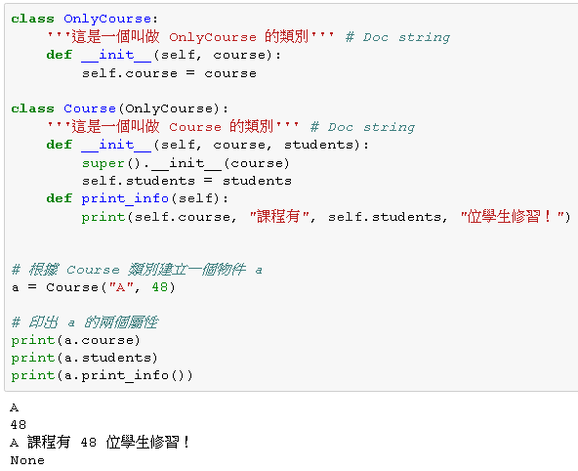
在繼承時使用 super()

Slide 20
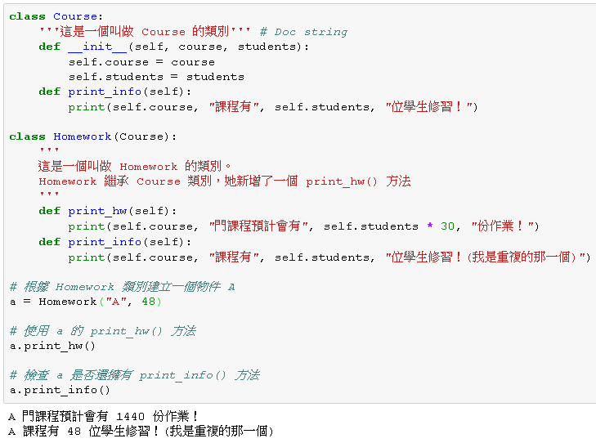
在繼承時改寫方法（Override）

Slide 21
Thank you

